Slide 1
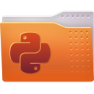

PYTHON

Slide 2
Установка Python в операционной системе

Slide 3
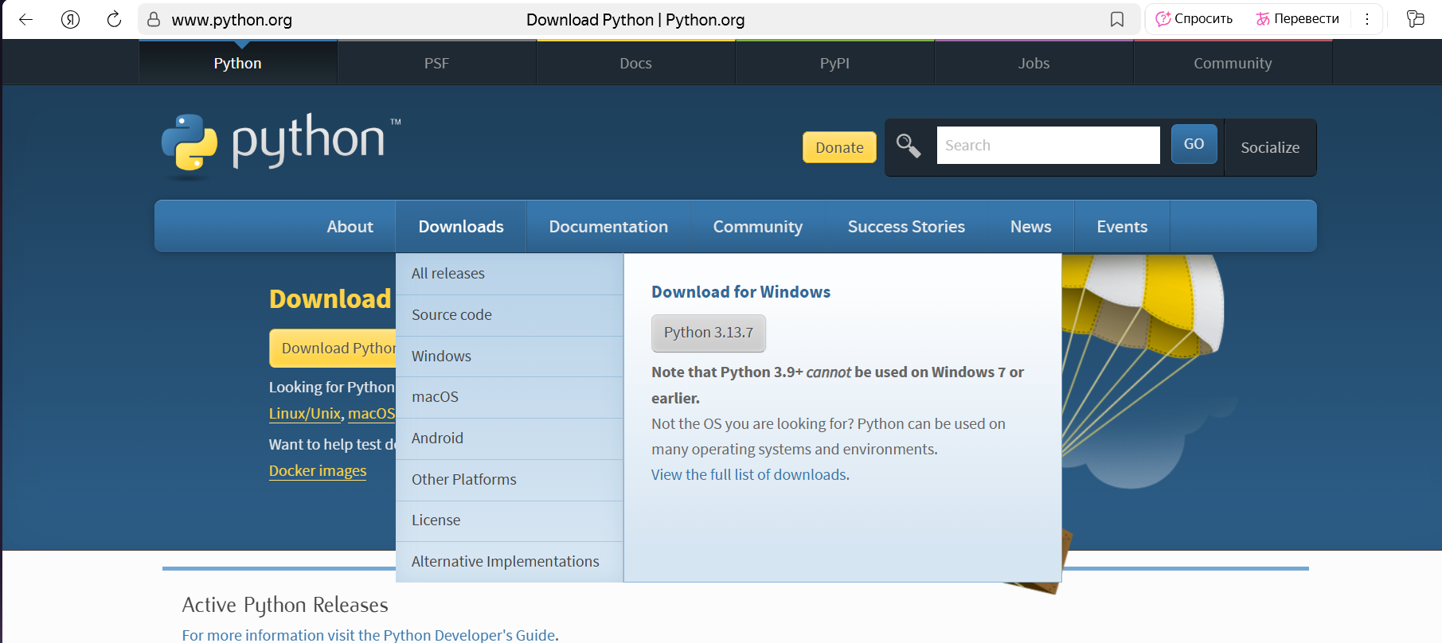
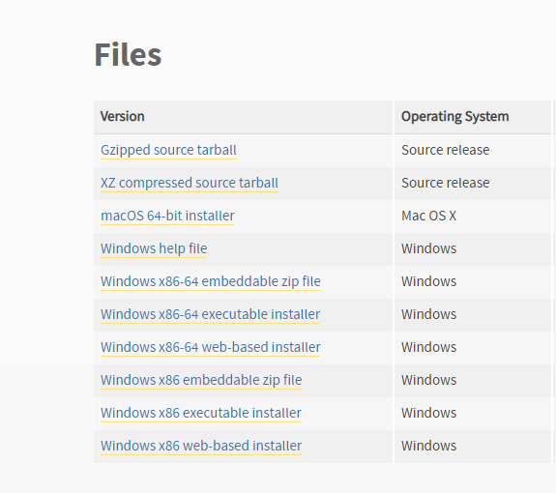
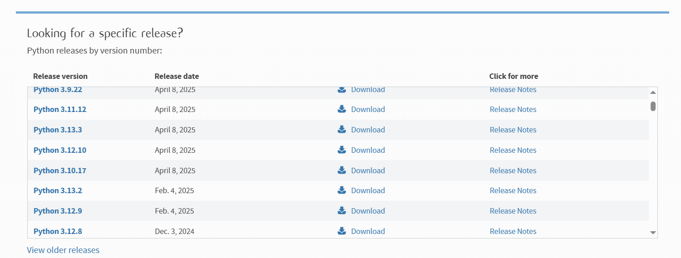
Запустите веб-браузер, перейдите на страницу python.org и загрузите установщик, подходящий для вашей версии операционной системы

Slide 4
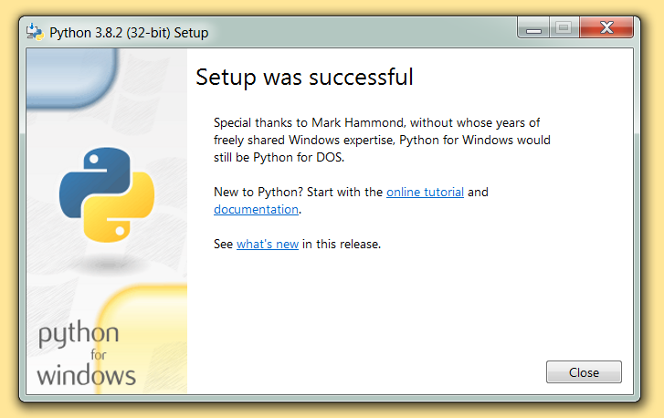
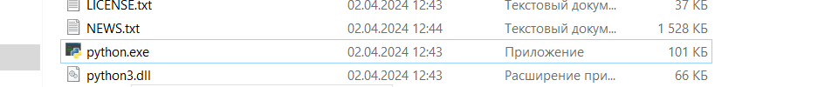
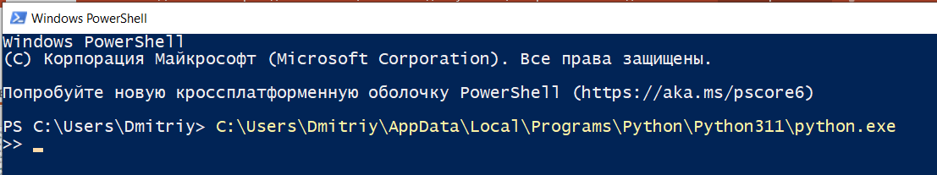
По умолчанию встает сюда
C:\Users\Dmitriy\AppData\Local\
Programs\Python\Python311\python.exe
Исполнить можно и так:
А можно через командную строку:

Slide 5
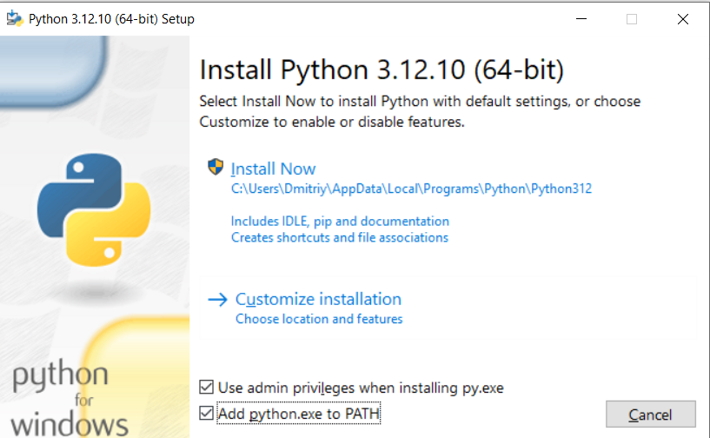
Устанавливаем Python
Поставьте галочку "Add python.exe to PATH". Это позволит запускать Python из любой папки на вашем компьютере, что критически важно для удобной работы.
Выберите вариант "Customize installation"

Slide 6
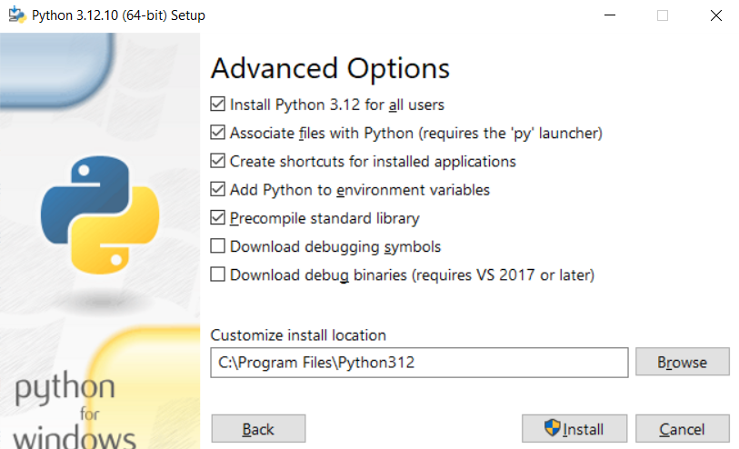
Устанавливаем Python
Поставьте галочку "Install for all users"
Запомните этот путь
Нажмите "Install". Дождитесь окончания установки

Slide 7
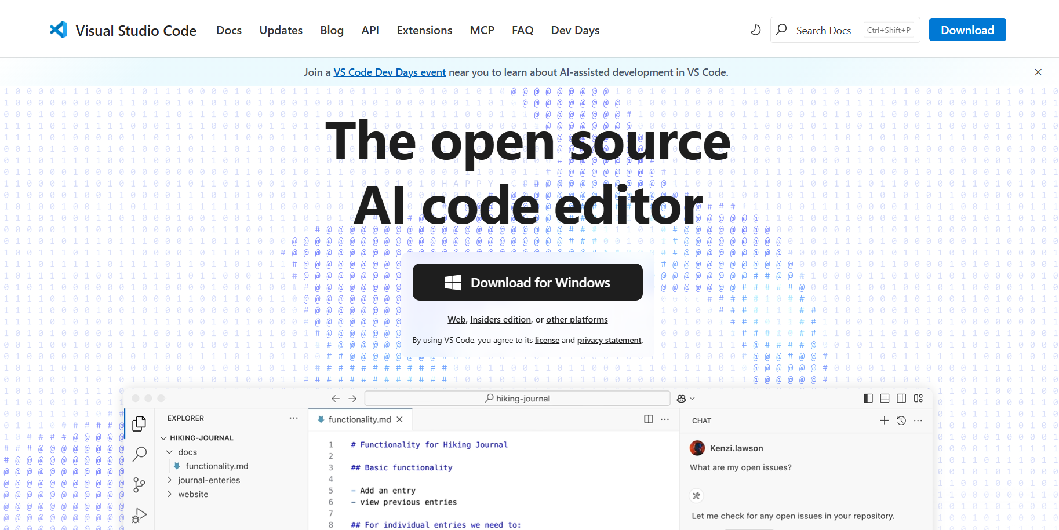
Устанавливаем Visual Studio Code
Здесь кликаем
для Windows
Процесс установки очень простой. Можно смело нажимать "Next", оставляя все настройки по умолчанию. Рекомендуется оставить все галочки
Здесь – если у вас другая операционная система

Slide 8
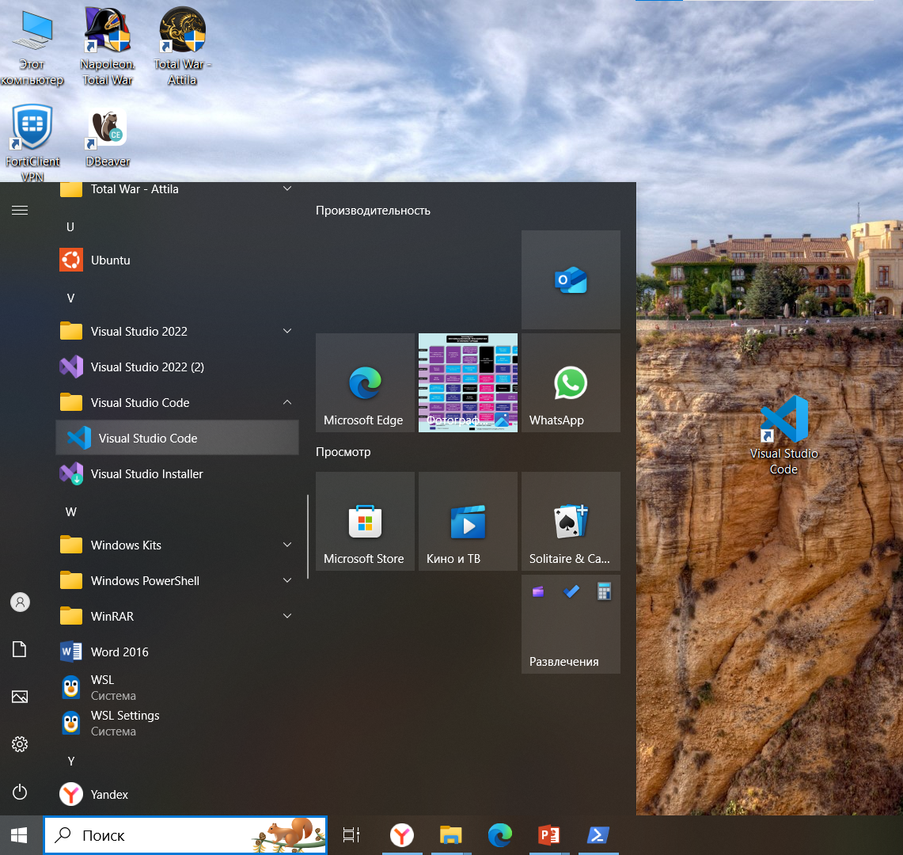
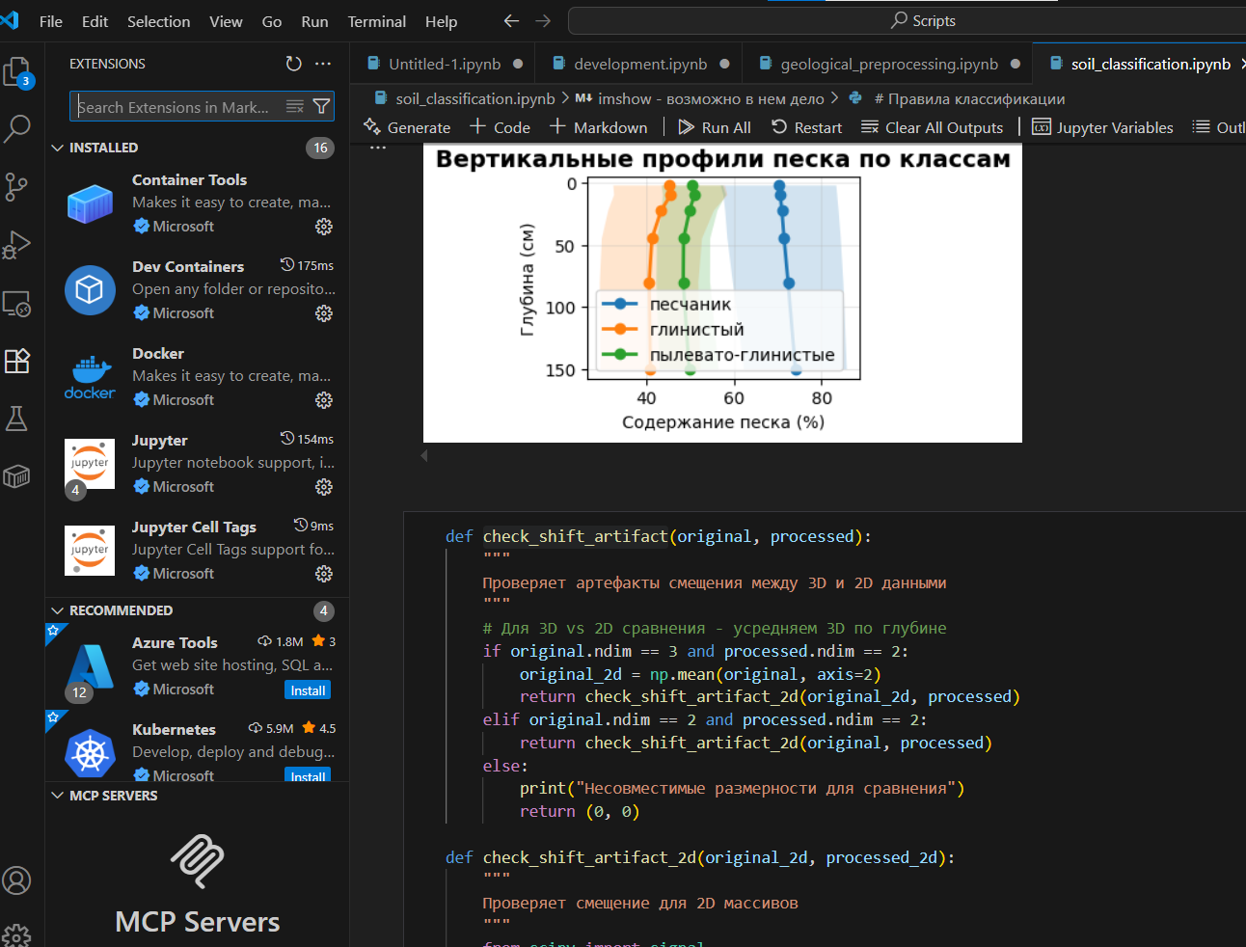
Настраиваем VS Code
Открываем VS Code
Или через ярлык на рабочем столе
Нажмите на иконку квадратов в левой боковой панели или используйте горячие клавиши Ctr + Shift + X
В поисковой строке введите Python
Найдите расширение "Python" от
Microsoft и нажмите "Install" (Установить).

Slide 9
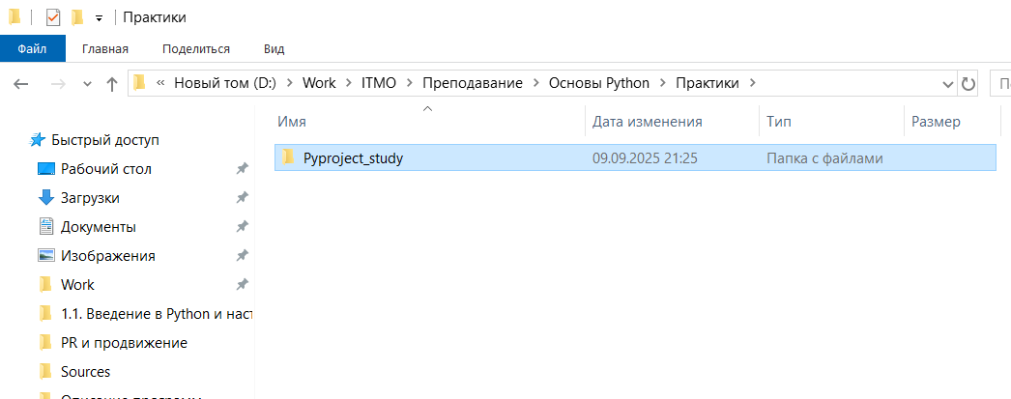
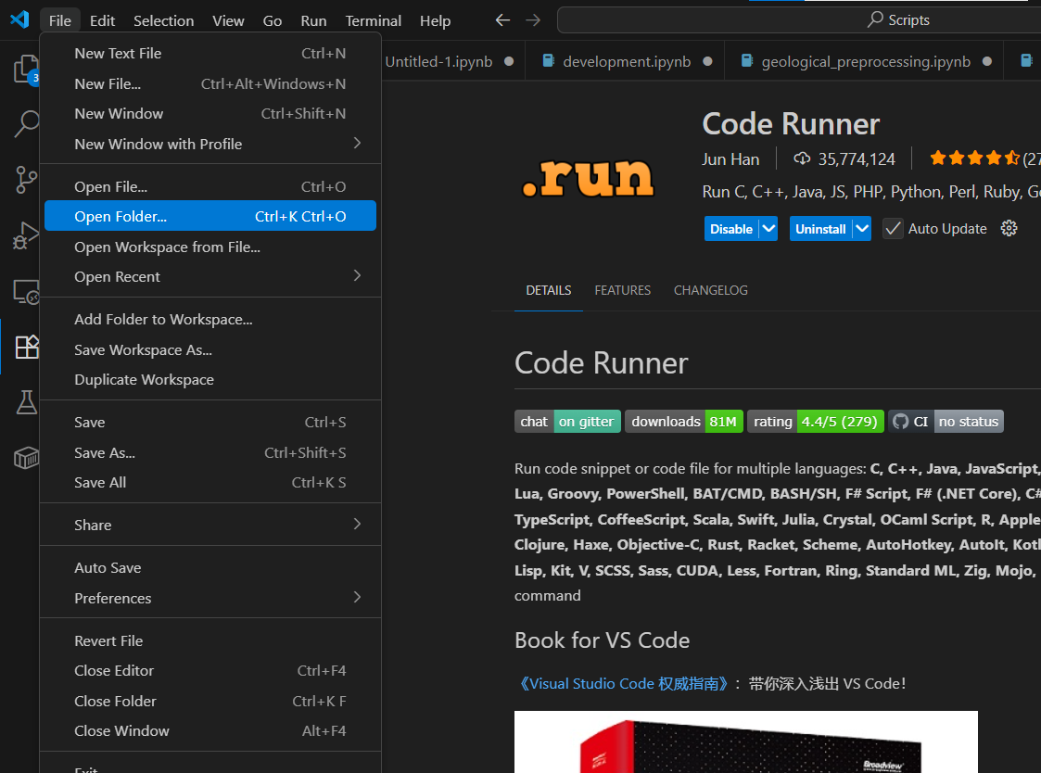
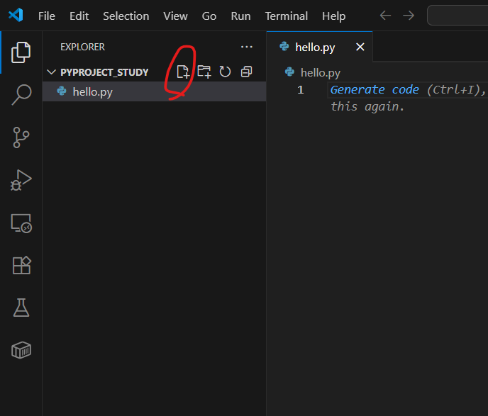
Настраиваем VS Code
Откройте вашу папку. Сначала жмем на File
Создайте на диске новую папку с понятным названием
Затем на Open Folder
1. Теперь создайте новый файл: наведите курсор на боковую панель с названием вашей папки, нажмите на иконку "New File...".
2. Назовите файл, обязательно указав расширение .py, например hello.py

Slide 10
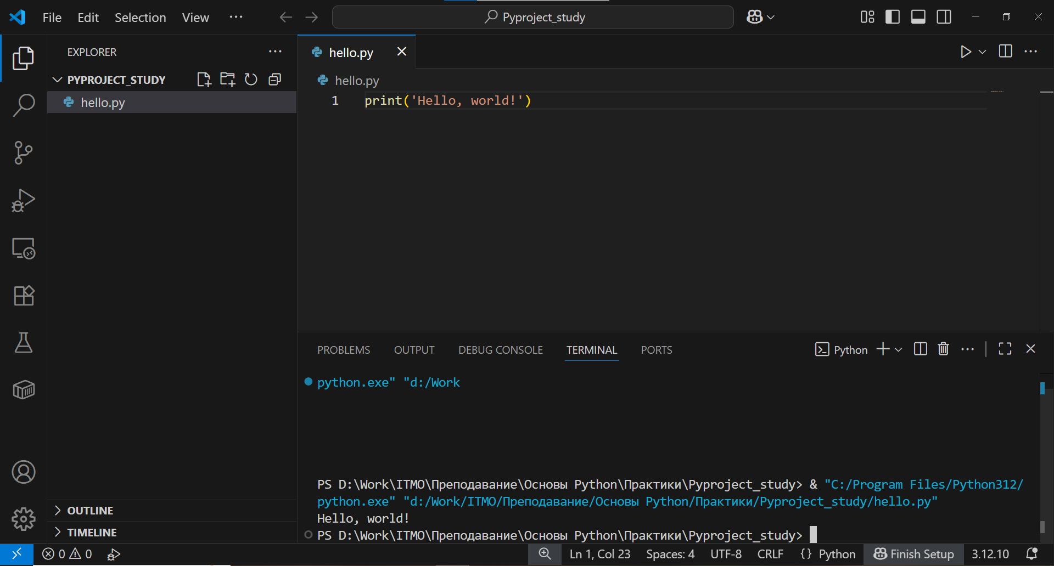
Настраиваем VS Code
Не забываем сохранить перед запуском Ctrl + S!
Пишем свой первый код
Нажмите правой кнопкой мыши в любом месте редактора с кодом и выберите "Run Python File in Terminal"
А вот и результат выполнения программы

Slide 11
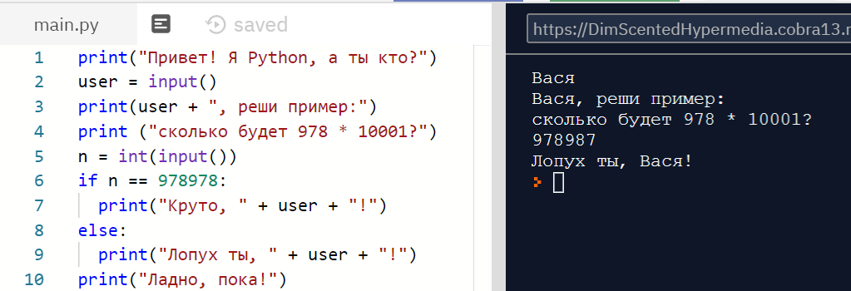
- А можно не устанавливать, а онлайн.
https://pythononline.net/

